Slide 1


16 SEPTEMBRE 2022
MÉMOIRE TECHNIQUE
ÉTAMPES
Conception
et réalisation graphique
de divers supports
de communication
10-12 Rue Mercure 91230 Montgeron

Slide 2


QUI SOMMES-NOUS ?

Slide 3

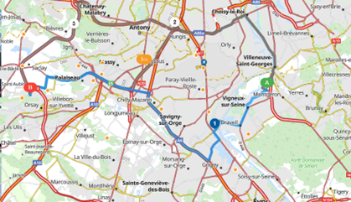

QUI SOMMES-NOUS ?
PROCHE ET ENGAGÉ
VOTRE VILLE EST SITUÉE À 30 KMS DE NOTRE USINE.
EN 42 MN NOUS SOMMES CHEZ VOUS,
VOUS ÊTES CHEZ NOUS !
DEPUIS 140 ANS DESBOUIS GRESIL est un acteur engagé dans l’économie locale et départementale.
Notre Imprimerie est spécialisée dans la communication des collectivités locales et territoriales depuis plus de 60 ans.
Au travers de ce mémoire, nous avons à cœur de vous présenter l’organisation que nous mettrons en œuvre pour l’exécution de votre marché.

Slide 4
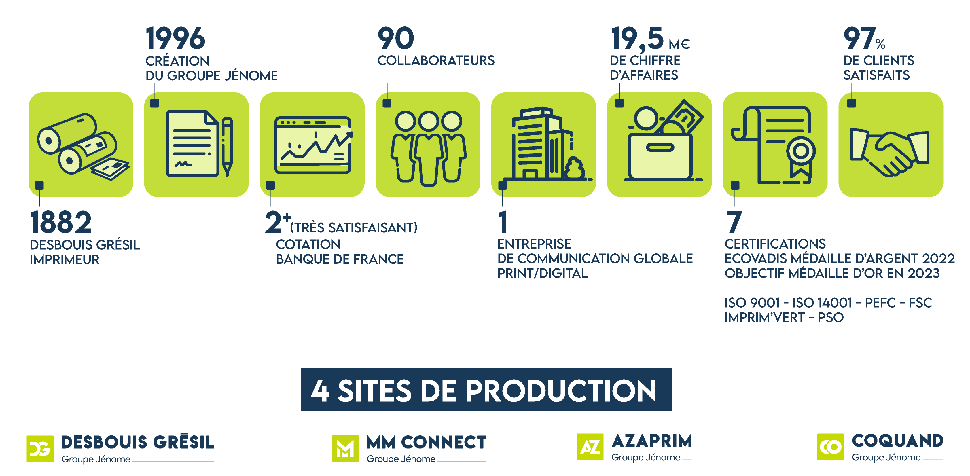
QUI SOMMES-NOUS ?
LES CHIFFRES CLÉS

Slide 5



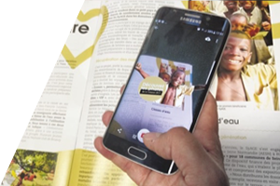


NOS DOMAINES D’EXPERTISES
CONSEIL
DESIGN
Stratégie de communication
globale
Stratégie digitale
Positionnement de marque
Conception de campagne
Direction artistique
Création
Identité visuelle
Logotype - Charte graphique
Infographie
PRODUCTION DE CONTENUS
DIGITAL
Conception-rédaction
Traduction
Photographie
Illustration
Infographie modélisation 3D
Web to print
Papier connecté
Emailing - newsletters
Site internet
Plateforme dédiée
Gestion event
ÉDITION
VIDÉOS
Conseil en fabrication
Impression offset & numérique
Façonnage
Embellissement
Logistique
Routage
Réalisation
& production audiovisuelle
Motion design
Vidéos 360°

Slide 6

LES MOYENS HUMAINS

Slide 7


LES MOYENS HUMAINS
UNE COLLABORATION DE PROXIMITÉ
ISABELLE CHATTÉ
JEAN-MARIE JOUSSELIN
VOTRE INTERLOCUTRICE COMMERCIALE PRIVILÉGIÉE
Avec son expérience de plus de 25 ans dans le domaine des industries graphiques, Isabelle est une spécialiste des collectivités locales et territoriales et vous accompagne dans tous vos projets.
Elle se déplace pour vous écouter, comprendre, transformer vos enjeux
en communication impactante.
En cas de changement de format et/ou de maquette de votre journal
municipal, Isabelle vous guidera sur le papier et la finition,
l’optimisation de la production pour donner de la valeur
ajoutée à votre communication tout en respectant vos contraintes.
Rigoureuse et impliquée, vous apprécierez ses capacités d’écoute,
son expérience pour vous faire bénéficier des meilleurs conseils.
Son objectif permanent : vous apporter de la réactivité,
de la fiabilité et de la satisfaction dans la mise en œuvre
de vos projets.
VOTRE FABRICANT DÉDIÉ SUR MONTGERON
Diplômé de l’Ecole Estienne, Jean-Marie dispose d’une expérience de plus de 25 ans dans le suivi technique des dossiers d’impression pour les collectivités locales.
Jean-Marie à construit sa carrière au sein des grands noms de l’imprimerie avant de rejoindre nos équipes il y a 8 ans.
Il pilote vos dossiers de fabrication en mettant à votre profit sa rigueur, sa gestion parfaite des dossiers de fabrication et son aisance dans les relations humaines.
Organisé, rigoureux, fiable et souple il est votre œil chez
Desbouis Grésil, et le garant de la qualité et du délai.
NOTRE + POUR VOUS
NOTRE + POUR VOUS
Dans le cadre de notre certification ISO 9001, Isabelle organise 1 à 2 points de rencontre pour valider votre satisfaction, faire le point sur les prestations et la qualité, vous tenir informés des évolutions technologiques et rechercher les pistes de progrès.
Jean-Marie planifie vos parutions selon votre planning. Il est pro actif, anticipe les événements, proche de vous pour vous mettre à disposition les ressources dont vous avez besoin au moment où vous en avez besoin.
Il manage également la politique environnementale au sein de ses équipes avec les certifications PEFC et FSC.

Slide 8


LES MOYENS HUMAINS
L’ORGANISATION MISE A VOTRE DISPOSITION
POUR UNE COLLABORATION DE PROXIMITÉ.
ISABELLE CHATTÉ
JEAN-MARIE
JOUSSELIN
DIRECTRICE DE CLIENTÈLE
FABRICANT DÉDIÉ
Votre interlocutrice pour vos projets et le suivi du marché
Une expérience de 25 ans
au service des collectivités.
Isabelle est joignable à tout moment sur son téléphone portable (06 07 61 43 44) et par mail. Vous aurez l’occasion d’échanger sur vos projets, d’obtenir ses conseils avisés et ses recommandations.
Jean-Marie planifie vos parutions, suit et contrôle les process de fabrication.
Il s’assure de la qualité de la production sur l’ensemble de la chaîne et il est le garant du respect de votre cahier des charges techniques et du délai.
JEAN-MARIE
JOUSSELIN
CHEF DE FABRICATION
& CTP
Jean-Marie planifie vos parutions selon votre planning. Il est pro actif, anticipe les événements, proche de vous pour vous mettre à disposition les ressources dont vous avez besoin au moment où vous en avez besoin.
Il manage également la politique environnementale au sein de ses équipes avec les certifications PEFC et FSC.
Il supervise les activités de fabrication et CTP
Joignable par mail et sur sa ligne directe
(01 69 83 73 15).

Slide 9

LES MOYENS HUMAINS
LE TRAITEMENT EN MODE EXPRESS
En cas de document urgent à faire paraitre nous vous mettons en relation directe avec notre chef de fabrication
  Il a vue et autorité sur l’ensemble des plannings des services
  Il vous répond en temps réel sur la faisabilité et le timing
  Il pilote spécifiquement votre dossier jusqu’à la livraison
PAR EXEMPLE
Pourquoi nous est il possible de réaliser
cette prestation en urgence ?
  Nous en avons l’expérience des campagnes électorales et nos collaborateurs savent se mobiliser
  Il n’est pas nécessaire de commander du papier car nous disposons de stocks permanents (certifiés PEFC)
  Les services fonctionnent en équipe (Studio, CTP, Presses)
  Nous disposons de nos propres chauffeurs
  Votre Mairie est située à 30 kms de notre usine
  Vous avez un document à éditer en urgence
  Appel à 16h30 à l’imprimerie et contact auprès du chef de fabrication
  Réservation presse et papier en temps réel
  Envoi du fichier par vous à 17h00
  Prise en charge immédiate et BAT piloté par le chef de fabrication vous validez à 17h30
  Impression soirée nuit, coupe le matin et livraison dans la foulée à l’ouverture de la mairie

Slide 10

EVOLUTION EFFECTIFS
LES MOYENS HUMAINS
Secteurs / Catégories | 2017-2018 | 2018-2019 | 2019-2020
Equipe de Direction | 9 | 8 | 8
Commercial et Devis | 11 | 14 | 14
Gestion de projet et fabrication | 11 | 13 | 13
Agence de communication | 11 | 11 | 11
CTP | 2 | 3 | 3
Développement informatique | 3 | 3 | 3
Atelier Presse | 16 | 18 | 18
Atelier Façonnage | 10 | 16 | 16
Logistique conditionnement et transport | 6 | 7 | 7
Administratif et Comptabilité | 5 | 7 | 7
Apprentis | 2 | 4 | 4
Total Catégorie | 88 | 104 | 104
EFFECTIFS GROUPE
Secteurs / Catégories
Direction
Cadre
Agents de maîtrise
Employés
Apprentis
Total par secteur
Equipe de direction | 8 |  |  |  |  | 8
Commercial et Devis |  | 6 | 2 | 6 |  | 14
Gestion de projet et fabrication |  | 6 | 6 | 1 |  | 13
Agence de communication |  | 2 | 2 | 7 |  | 11
CTP |  |  |  | 3 |  | 3
Développement informatique |  | 1 |  | 2 |  | 3
Atelier Presse |  | 2 |  | 16 | 3 | 21
Atelier Façonnage |  |  | 3 | 13 | 1 | 17
Logistique conditionnement et transport |  | 1 |  | 6 |  | 7
Administratif et Comptabilité |  |  | 5 | 2 |  | 7
Total Catégorie | 8 | 18 | 18 | 56 | 4 | 104

Slide 11

LES MOYENS TECHNIQUES

Slide 12
LES MOYENS TECHNIQUES
LES LOGICIELS & LE MATÉRIEL
NOUS DISPOSONS DES DERNIÈRES VERSIONS DES LOGICIELS PROFESSIONNELS DE MISE EN PAGE, DE RETOUCHES, MONTAGE PHOTO ET D’ILLUSTRATIONS ET NOUS VOUS GARANTISSONS ÊTRE PROPRIÉTAIRE DE L’ENSEMBLE
DES LICENCES LOGICIEL.
Matériel
Transmission de fichiers
9 postes Mac
Serveur Mac
Scanner format A3
Imprimante Format A3+
Banque d’images
Epson stylus Pro 4880 pour épreuves certifiées
FOGRA - 39 et 29 selon la norme ISO 12647-2 (PSO)
La transmission de vos fichiers peut se faire par mail, Wetransfer ou via FTP sécurisé où vous aurez un espace dédié avec mot de passe.
Dès la remise d’un fichier sur notre serveur FTP, le studio est immédiatement averti par un mail automatique.
Logiciels
Validation de BAT
Adobe Creative Cloud
(Indesign, Photoshop, Illustrator, Acrobat Pro)
Xpress 13.2.1
Suite Microsoft Office
Antidote
Polices de caractère : pack Adobe
Enfocus Pitstop Pro 11 update 2
Nous travaillons en flux sécurisé PDF (lien XMF Remote). L’imposition de votre BAT est effectué par notre opérateur CTP et nous vous envoyons un lien vous permettant de modifier les pages et valider partiellement ou totalement votre BAT. Ce mode de validation est une alternative au BAT papier et devient une solution de gain de temps.

Slide 13
LES MOYENS TECHNIQUES
LA RELECTURE DE VOS DOCUMENTS
LE CORRECTEUR D’ANTIDOTE EST LE REMÈDE À TOUS LES MOTS !
CORRECTEUR AVEC FILTRES INTELLIGENTS
Le correcteur d’Antidote souligne un vaste registre de fautes, de l’accent oublié à l’accord difficile. Après l’orthographe et la grammaire, nous corrigeons la typographie et le style, dont les répétitions et les verbes ternes. Jamais un logiciel ne vous a offert tant de puissance pour épurer vos textes.
DICTIONNAIRES RICHES ET COMPLETS
Nous lisons la définition complète de votre mot, vérifions son pluriel, sa prononciation, ses rimes et son étymologie. Nous avons également accès à une liste de ses synonymes et de ses antonymes. Antidote recense 129 000 mots, dont 16 000 noms propres.
GRAMMAIRE ET STYLE
De la grammaire au style, de la syntaxe à la ponctuation, 11 guides couvrent tous les aspects de l’écriture. Nous pouvons ainsi accéder aisément à une description claire et concise des règles et des exceptions.

Slide 14

L’ORGANISATION

Slide 15
L’ORGANISATION
UNE COLLABORATION DE PROXIMITÉ
DES ÉQUIPES DÉDIÉES AFIN D’ÊTRE EN LIEN AVEC VOS ATTENTES
DIRECTRICE PÔLE CRÉATION ET DIGITALE…
DIRECTRICE DE CLIENTÈLE…
“
“
est en charge de la prise de brief et assiste aux réunions de cadrage ou briefing. Elle réceptionne les éléments du brief et les transmet au studio. Elle établit le délai global d’exécution, ainsi que le planning détaillé par phase.
est en charge du bon fonctionnement de l’accord-cadre et vous conseille sur la fabrication. Elle vérifie votre satisfaction en vous rencontrant régulièrement et vous accompagne sur les projets hors marché.
“
“
L’ÉQUIPE CRÉATIVE…
“
assure la direction artistique de tout nouveau concept ainsi que le suivi des pistes réalisées par l'équipe de graphistes.
Elle est force de proposition lors des demandes de changement de direction et est garante de la bonne utilisation de la charte graphique.
Elle envoie le projet selon le planning établi et réceptionne vos éventuelles modifications jusqu’à validation.
“
L’ÉQUIPE FABRICATION…
“
assure à partir du fichier validé, le bon déroulement de vos impressions, et ce jusqu’à la livraison de vos projets.
“

Slide 16
L’ORGANISATION
LES GRANDES ÉTAPES
CI-DESSOUS NOS RECOMMANDATIONS HABITUELLES CONCERNANT LES ÉTAPES À SUIVRE POUR LA CRÉATION D’UNE CHARTE GRAPHIQUE :
1
Réception du brief dès demande de votre part du démarrage du projet.
Prise en charge et vérification de l’ensemble des éléments (ouverture des fichiers, lisibilité, etc.)
ETAPE
2
ETAPE
Recherche de concept, choix de typos, couleurs, etc.
Recherche iconographique sur notre banque d’images si besoin.
3
ETAPE
Présentation de planches concepts de la charte graphique.
4
Premier retour client et envoi des corrections sous forme de PDF annoté avec commentaires.
Débrief en présentiel ou par vidéo si besoin
ETAPE
5
ETAPE
Correction et présentation de la charte graphique.
6
Deuxième retour client pour validation des choix graphiques et envoi des corrections sous forme de PDF annoté avec commentaires.
Débrief en présentiel ou par vidéo si besoin
ETAPE
7
ETAPE
Correction et présentation définitive de la charte graphique.

Slide 17
LES MOYENS HUMAINS
VOTRE ÉQUIPE DÉDIÉE
…AFIN D’ÊTRE EN LIEN AVEC VOS ATTENTES
SÉVERINE GRASSET
DIRECTRICE PÔLE DIGITAL ET CRÉATION
ISABELLE CHATTÉ
Séverine a effectué une grande partie de sa carrière dans les principales agences de communication parisiennes où elle pilotait des projets transversaux digitaux.
Chez Jénome, elle œuvre sur des problématiques de stratégie, de conseil et fournit des recommandations pertinentes en réponse aux briefs clients.
Elle coordonne les projets transversaux tels que les plateformes d’automatisation, les solutions informatiques et tous types d’outils collaboratifs.
DIRECTRICE DE CLIENTÈLE PÔLE COLLECTIVITÉS TERRITORIALES
Avec une expérience de plus de 20 ans dans le domaine des industries graphiques tout en évoluant dans les nouveaux outils de la communication digitale, Isabelle est une spécialiste qui saura vous accompagner pour des projets sur-mesure.
Responsable d'une centaine de collectivités territoriales, elle connaît bien les attentes et les exigences du service public. Vous apprécierez ses capacités d’écoute, sa connaissance des stratégies de communication omnicanale et sa gestion du travail d’équipe.
Son objectif permanent : vous apporter de la réactivité, de la fiabilité et de la satisfaction dans la mise en œuvre de vos projets.

Slide 18

LES MOYENS HUMAINS
VOTRE ÉQUIPE STUDIO
HAROLD CAENBERGS
CHRISTIAN MORITZ
SANDRINE RIBEIRO
GRAPHISTE SÉNIOR
GRAPHISTE SÉNIOR
GRAPHISTE SÉNIOR
Desbouis Grésil
Depuis 2013
GRAPHISTE & RESPONSABLE STUDIO
Camhi
De 2003 à 2012
FORMATION
BTS communication graphisme
Ecole des Gobelins
Desbouis Grésil
Depuis 2004
GRAPHISTE FREE LANCE
De 2002 à 2004
FORMATION
Diplôme National d’Arts Plastiques, ENBA (1992) /
Spécialisation marketing direct, ISMAC (1994)
Azaprim
Depuis 2004
GRAPHISTE & RESPONSABLE STUDIO
CTP/imposition
FORMATION
Diplôme National d’Arts Plastiques, ENBA (1992) /
Spécialisation marketing direct, ISMAC (1994)
ANAÏS MICHELETTI
AFEF GUIRRE
GRAPHISTE JUNIOR
WEB DESIGNER
Desbouis Grésil
Depuis 2022
FORMATION
2ème année de Visual Design
MM Connect
Depuis 2019
FORMATION
BTS Multimédia
Institut des Etudes technologiques
Diplôme PAO et UI/UX design

Slide 19


10-12 Rue Mercure 91230 Montgeron
www.groupejenome.fr

